Slide 1
Атлас профессий
Возраст: старший дошкольный возраст (5 - 6 лет)
Цель интерактивной игры:
обобщение и закрепление ранее усвоенных знаний посредством применения их в игре.
Задачи:
Закреплять умение детей подбирать и активно использовать в речи названия профессий, определения к предметам, обозначающим их действия и действия с ними.
Формировать умение осуществлять самостоятельный поиск детьми путей и вариантов решения поставленной задачи (в данном случае - выбор одного из предложенных вариантов).
Развивать внимание, логическое мышление / умение обобщать, зрительную и слуховую память.
Воспитывать у детей активное отношение, действенный интерес к профессиям.
Составитель: Парамонова Елизавета Андреевна, воспитатель МБДОУ « Детский сад №21 «Гнёздышко»

Slide 2
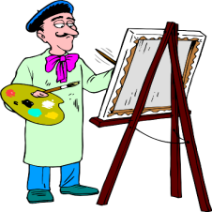
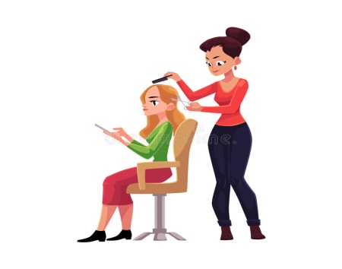
«Назови профессию»

Slide 3
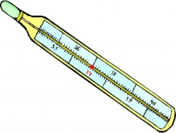
Что нужно для работы доктора?

Slide 4
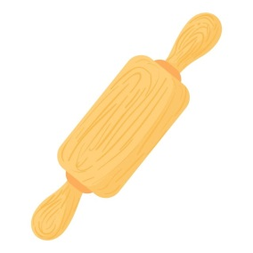
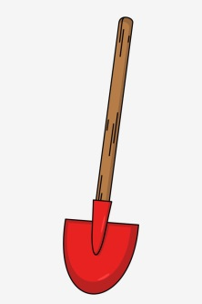
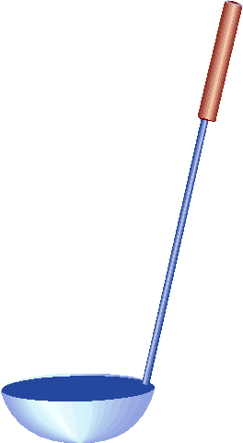
Что нужно для работы повара?

Slide 5
Кто здесь работает?

Slide 6
Кто здесь работает?

Slide 7
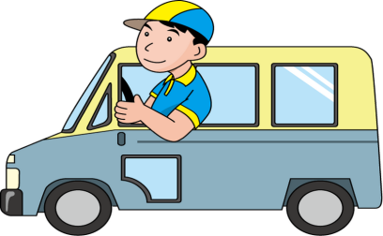
Загадки
Правила движения
Знает без сомнения.
Вмиг заводит он мотор,
На машине мчит...

Slide 8
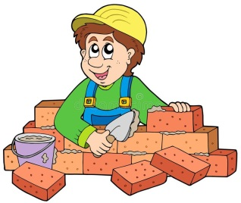
Кирпичи кладет он в ряд,
Строит садик для ребят
Не шахтер и не водитель,
Дом нам выстроит...

Slide 9
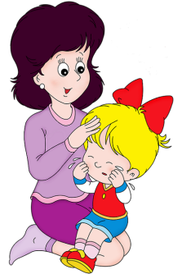
Учит вежливости нас,
Почитает вслух рассказ.
Не учитель, не писатель.
Это няня,...

Slide 10
Молодцы ребята!

Slide 11
Источники
1.фон 1
2.парикмахер
3.доктор
4.художник
5.почтальон
6.повар
7.шахтер
8.учительница
9.продавец
10.летчик
11.строитель
12.воспитатель
13.шарики
14. фон поощрение
15.шприц
16.градусник
17.стетоскоп
18.метла
19.пила
20.лопата
21.кастрюля
22.шахта фон
23.пожарный
24.школьный класс

